Slide 1

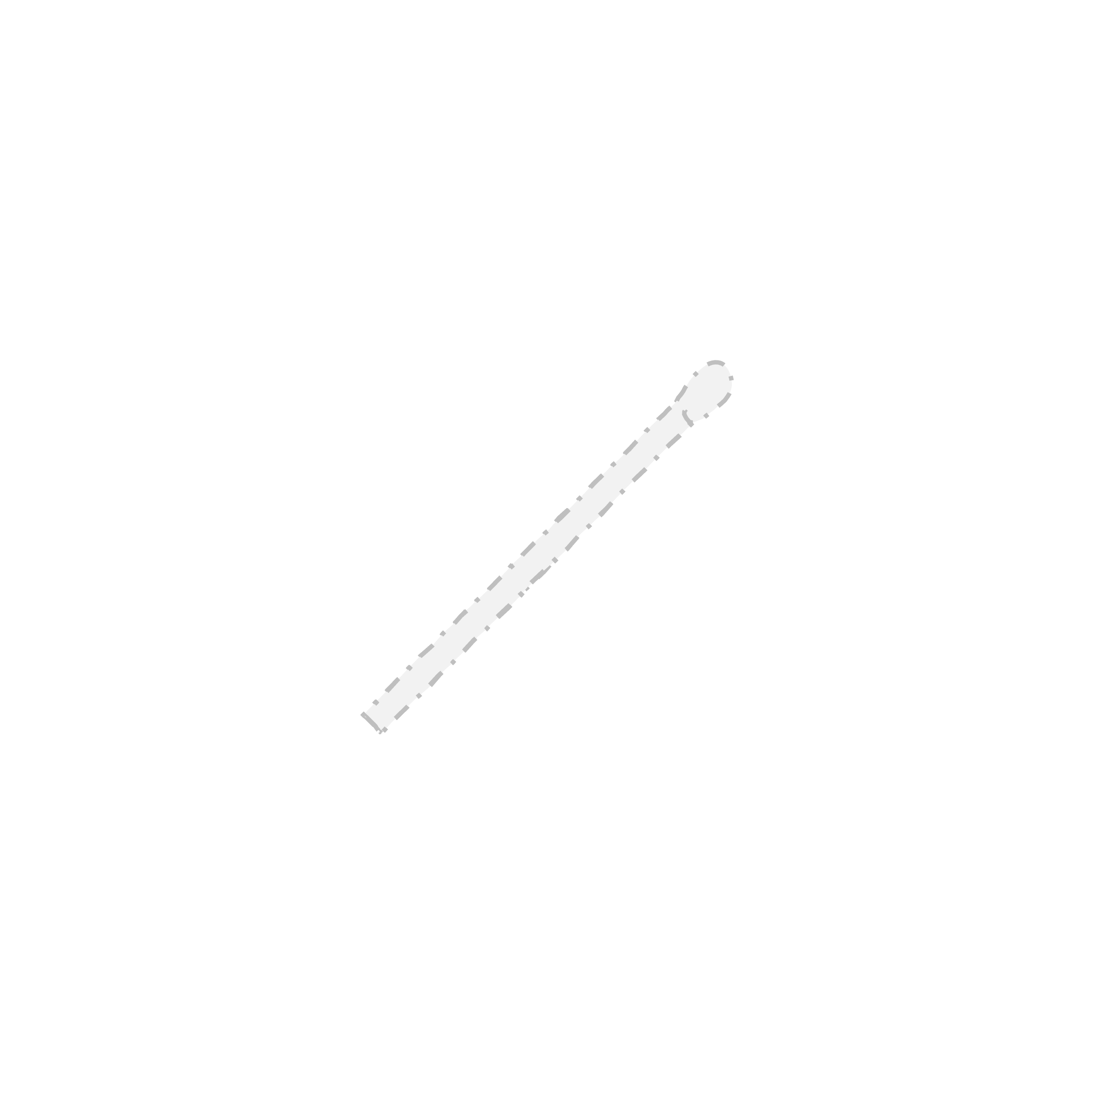
A1
A1
A6
A2
A6
A2
A0
A0
A5
A3
A5
A3
A4
A4
A1
A1
A6
A2
A6
A2
A0
A0
A5
A3
A5
A3
A4
A4
A1
A1
A6
A2
A6
A2
A0
A0
A5
A3
A5
A3
A4
A4
A1
A1
A6
A2
A6
A2
A0
A0
A5
A3
A5
A3
A4
A4
A1
A1
A6
A2
A6
A2
A0
A0
A5
A3
A5
A3
A4
A4

Slide 2
B1
B1
B6
B2
B6
B2
B0
B0
B5
B3
B5
B3
B4
B4
B1
B1
B6
B2
B6
B2
B0
B0
B5
B3
B5
B3
B4
B4
B1
B1
B6
B2
B6
B2
B0
B0
B5
B3
B5
B3
B4
B4
B1
B1
B6
B2
B6
B2
B0
B0
B5
B3
B5
B3
B4
B4
B1
B1
B6
B2
B6
B2
B0
B0
B5
B3
B5
B3
B4
B4

Slide 3
C1
C1
C6
C2
C6
C2
C0
C0
C5
C3
C5
C3
C4
C4
C1
C1
C6
C2
C6
C2
C0
C0
C5
C3
C5
C3
C4
C4
C1
C1
C6
C2
C6
C2
C0
C0
C5
C3
C5
C3
C4
C4
C1
C1
C6
C2
C6
C2
C0
C0
C5
C3
C5
C3
C4
C4
C1
C1
C6
C2
C6
C2
C0
C0
C5
C3
C5
C3
C4
C4

Slide 4
D1
D1
D6
D2
D6
D2
D0
D0
D5
D3
D5
D3
D4
D4
D1
D1
D6
D2
D6
D2
D0
D0
D5
D3
D5
D3
D4
D4
D1
D1
D6
D2
D6
D2
D0
D0
D5
D3
D5
D3
D4
D4
D1
D1
D6
D2
D6
D2
D0
D0
D5
D3
D5
D3
D4
D4
D1
D1
D6
D2
D6
D2
D0
D0
D5
D3
D5
D3
D4
D4

Slide 5
E1
E1
E6
E2
E6
E2
E0
E0
E5
E3
E5
E3
E4
E4
E1
E1
E6
E2
E6
E2
E0
E0
E5
E3
E5
E3
E4
E4
E1
E1
E6
E2
E6
E2
E0
E0
E5
E3
E5
E3
E4
E4
E1
E1
E6
E2
E6
E2
E0
E0
E5
E3
E5
E3
E4
E4
E1
E1
E6
E2
E6
E2
E0
E0
E5
E3
E5
E3
E4
E4

Slide 6
F1
F1
F6
F2
F6
F2
F0
F0
F5
F3
F5
F3
F4
F4
F1
F1
F6
F2
F6
F2
F0
F0
F5
F3
F5
F3
F4
F4
F1
F1
F6
F2
F6
F2
F0
F0
F5
F3
F5
F3
F4
F4
F1
F1
F6
F2
F6
F2
F0
F0
F5
F3
F5
F3
F4
F4
F1
F1
F6
F2
F6
F2
F0
F0
F5
F3
F5
F3
F4
F4

Slide 7

G0
G0

Slide 8
